Slide 1
WiFi Traveler
캡스톤 디자인 결과 발표

Slide 2
CONTENTS
01
02
목표
기대효과
03
04
평가 기준
후기
CONTENTS

Slide 3



01
목표
데이터분석 페이지
기타 정보 페이지
칼럼 페이지
공공 데이터 연계 및
요소 관계분석 후
시각화
기타 유용한 정보 제공
데이터 분석 정보와 기타정보를
배경으로된 와트 칼럼페이지

Slide 4
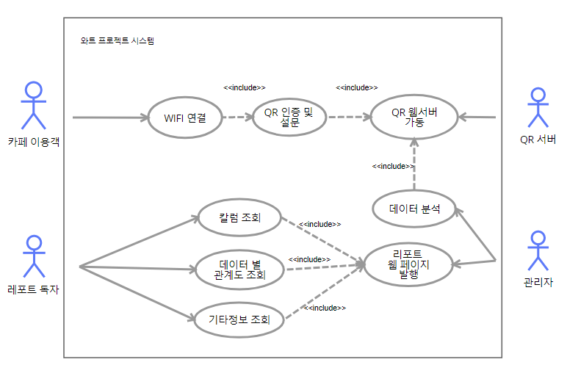
01
Use Case Diagram

Slide 5



02
기대 효과
…………………………
…………………………
…………………………
카페 방문자 수에
직결되는 데이터들의
관계도를 통해 파악
수정수요예측지를 제공하여
유연한 대처 가능
사장님들이 주로 찾는
정보를 쉽고 빠르게
접근 가능

Slide 6

03
평가 기준
.
기간 내에 완성 했는가?
스케줄러가 정상작동하여 데이터 테이블을 작성하는가?
적절한 데이터를 이용하였는가?
적절한 알고리즘을 이용하였는가?

Slide 7



04
네 번째 소제목을 입력해주세요
소제목에 대한 설명을 간략히 적어주세요
이미지에 대한 설명을 입력하는 공간입니다.
이미지에 대한 설명을 입력하는 공간입니다.
이미지에 대한 설명을 입력하는 공간입니다.
이미지에 대한 설명을 입력하는 공간입니다.
이미지에 대한 설명을 입력하는 공간입니다.
이미지에 대한 설명을 입력하는 공간입니다.

Slide 8
텍스트를
입력하세요
이미지에 대한 설명을 입력하는 공간입니다.
이미지에 대한 설명을 입력하는 공간입니다.
이미지에 대한 설명을 입력하는 공간입니다.

Slide 9
Q & A
Q&A

Slide 10
THANK YOU -
경청해주셔서 감사합니다.
댓글과 공감은 사랑입니다 :)

